Slide 1
Origami
Eine Präsentation von
Daniel Pazeller

Slide 2
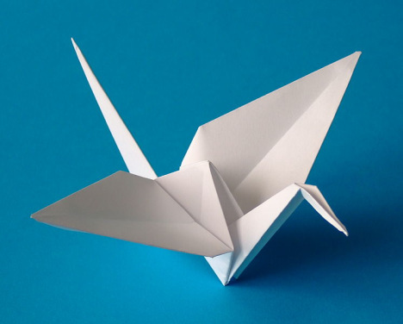
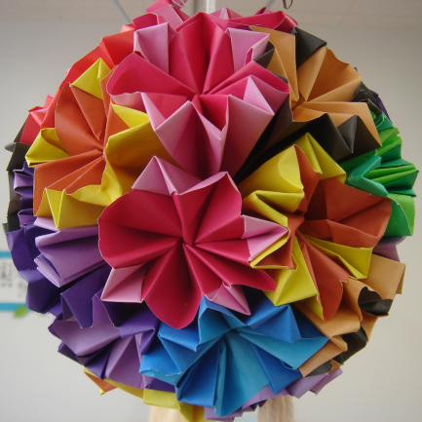
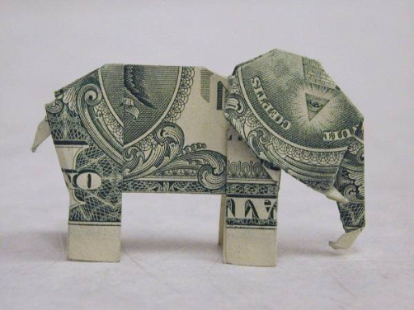
Origami Allgemein
Origami kommt vom japanischen (oru = falten + kami = Papier)
Kunst des Papierfaltens
Meistens entstehen aus einem quadratischen Papier allein durch Falten 2- oder 3-dimensionale Objekte wie z. B. Tiere, Vögel, Papierflieger…
In den westlichen Ländern sind Klebstoff und Schere verboten

Slide 3
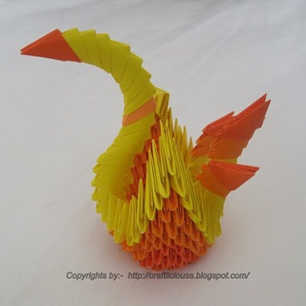

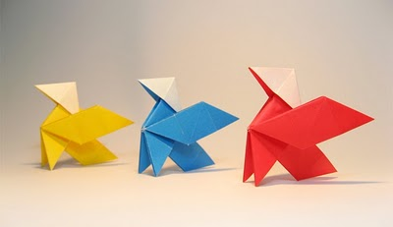
Entstehung des Origami
Origami entstand 100 v. Chr. in China, allerdings nicht aus Papier, sondern aus anderen Stoffen
Traditionelle Origami: - Kranich
- Pajarita
Notes:
Fertig machen

Slide 4
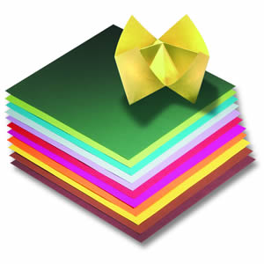
Silvana´s star ball
Materialien: - Quadratisches Papier (bunt oder weiß)
- 30 gefaltete Teile (siehe weitere Folien)

Slide 5
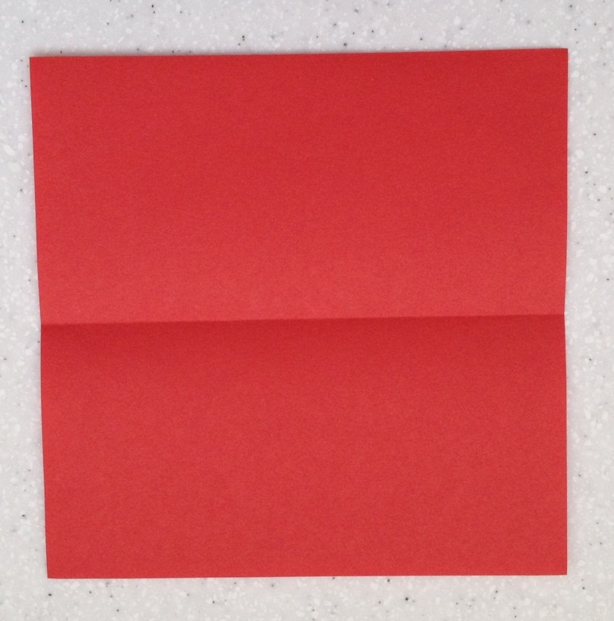
1. schritt
Man faltet das quadratische Papier in der Mitte.

Slide 6
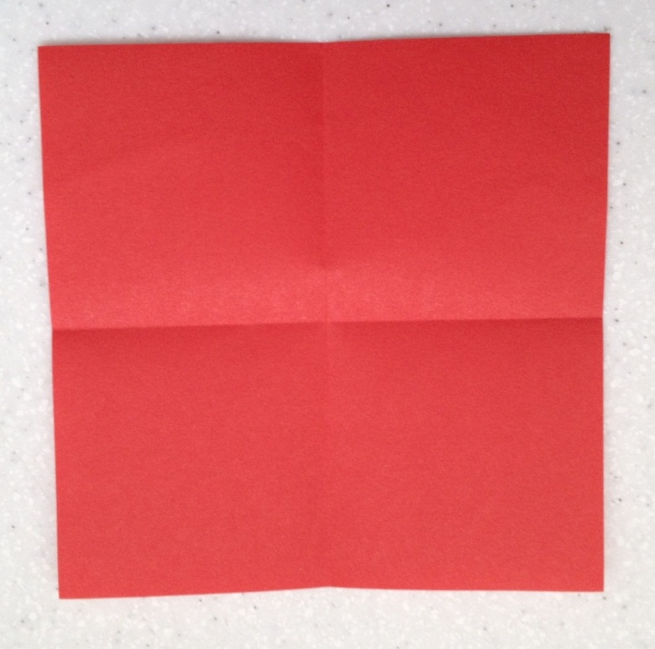
2. schritt
Man faltet das Papier erneut in der Mitte.

Slide 7
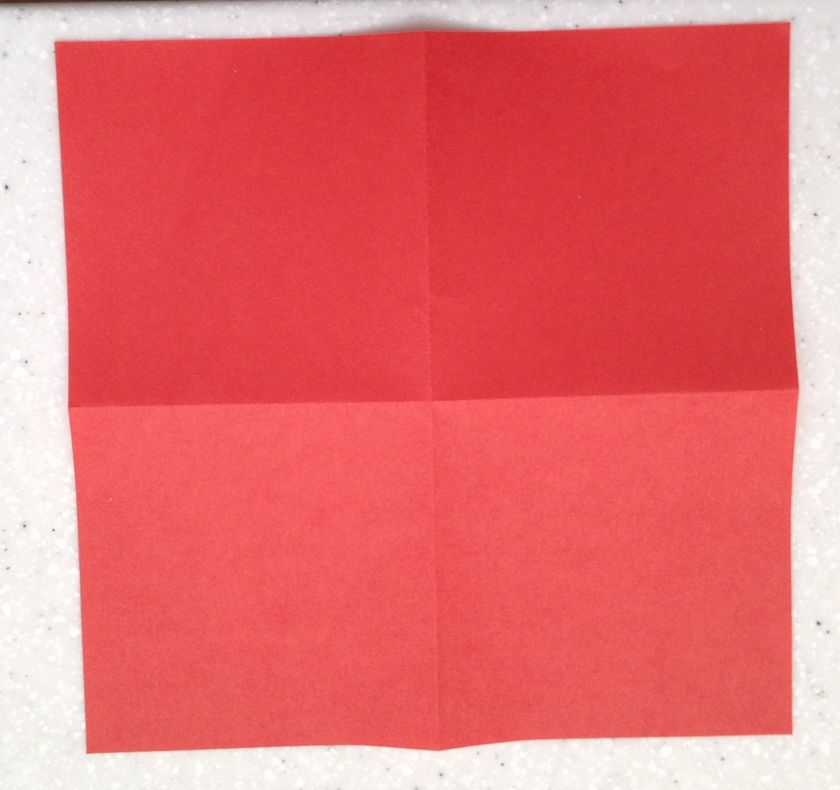
3. schritt
Man dreht das Blatt um.

Slide 8
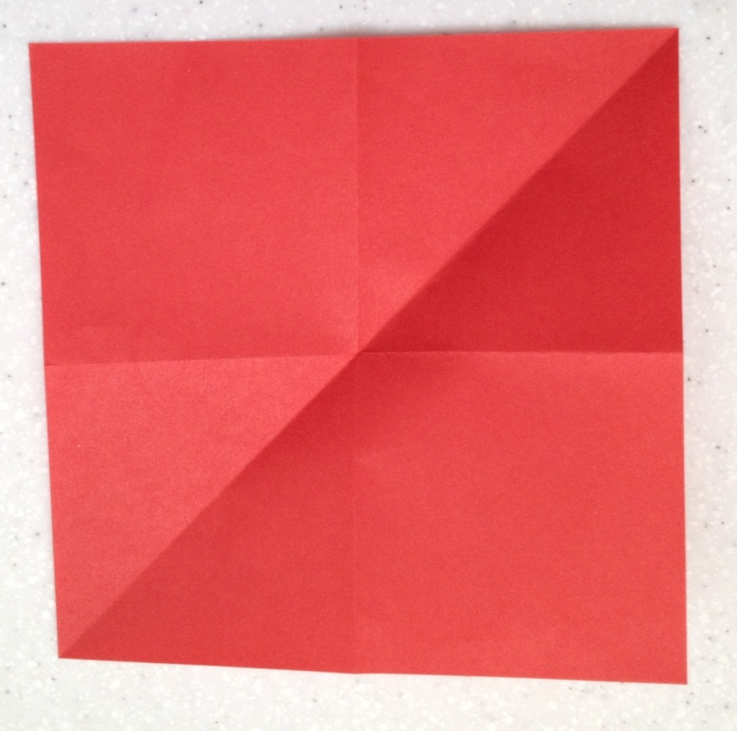
4. Schritt
Man faltet das Blatt diagonal.

Slide 9
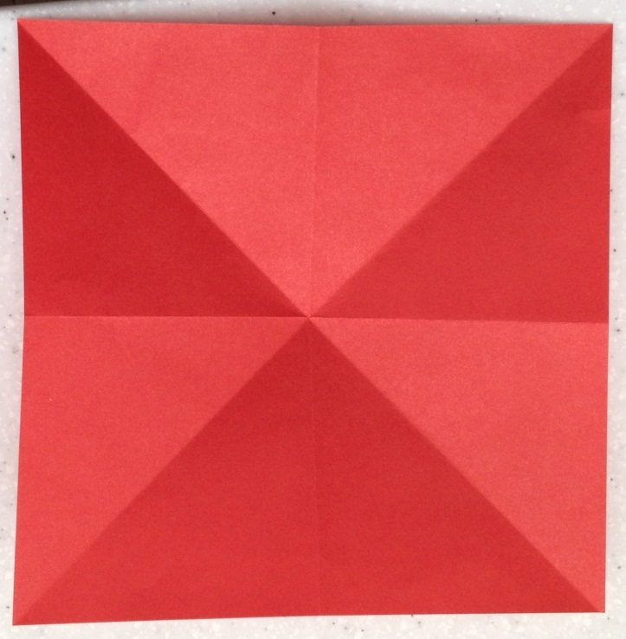
5. Schritt
Man faltet das Blatt wieder diagonal.

Slide 10
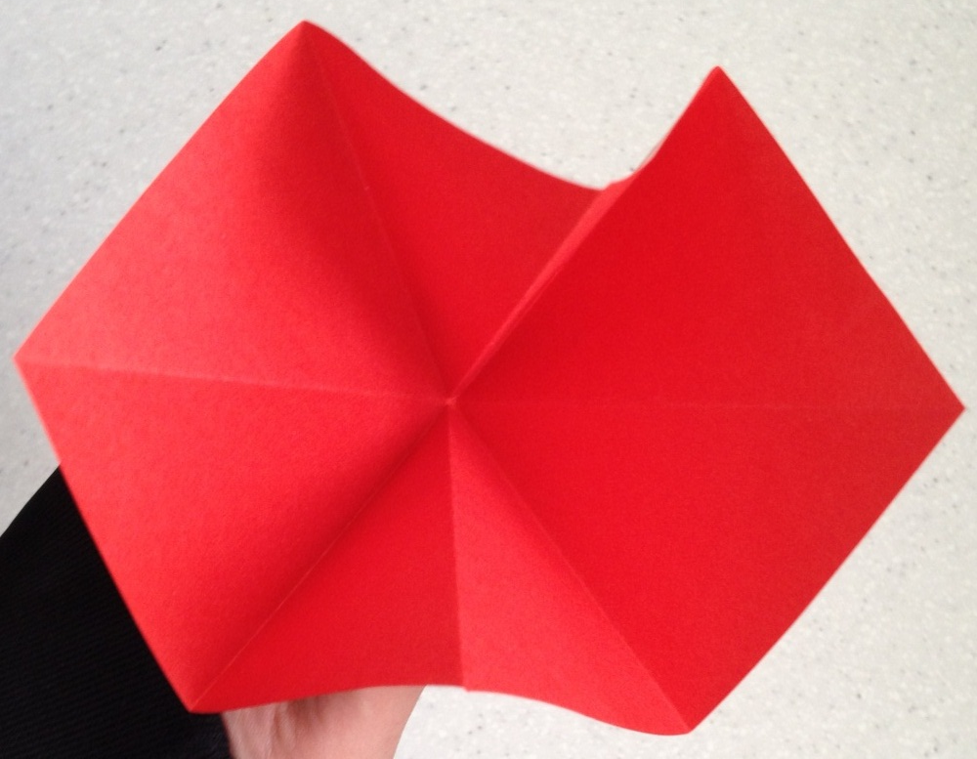
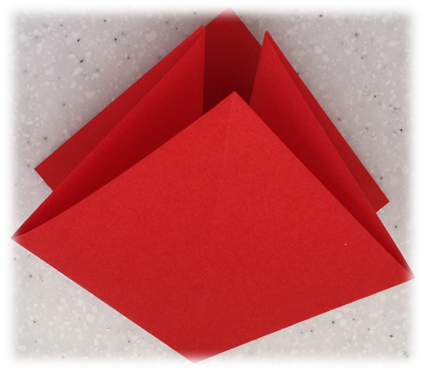
6. schritt
Man faltet das Papier der Länge nach zusammen.

Slide 11
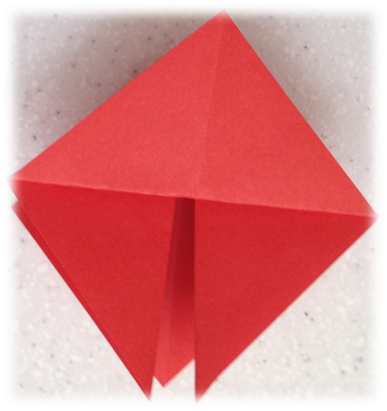
7. Schritt
Man klappt die beiden unteren Hälften hinauf.

Slide 12
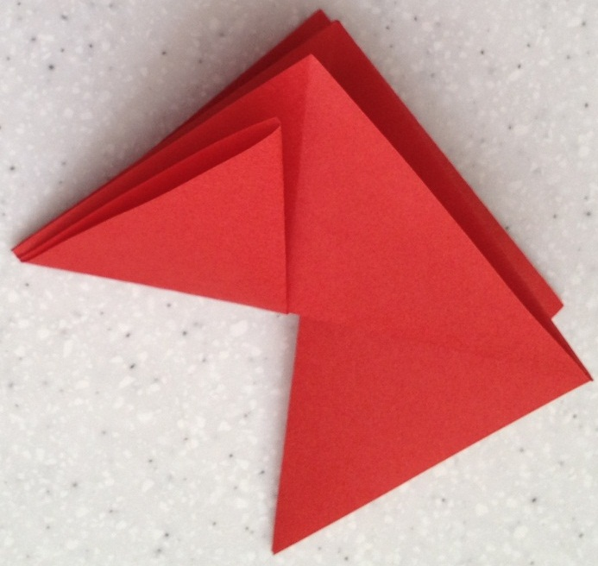
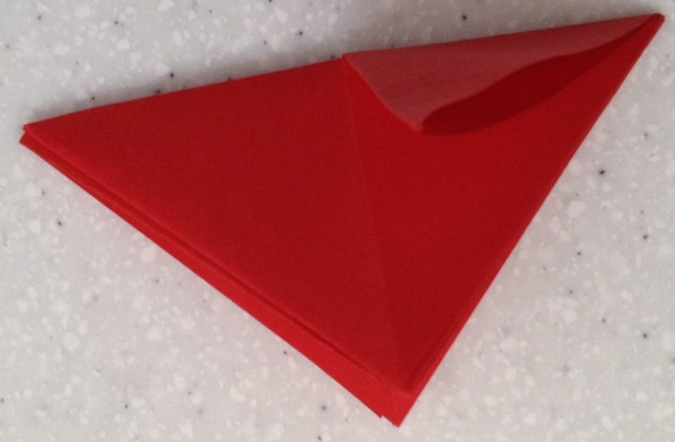
8. schritt
Man biegt die zwei Hälften jeweils nach rechts hinunter.

Slide 13
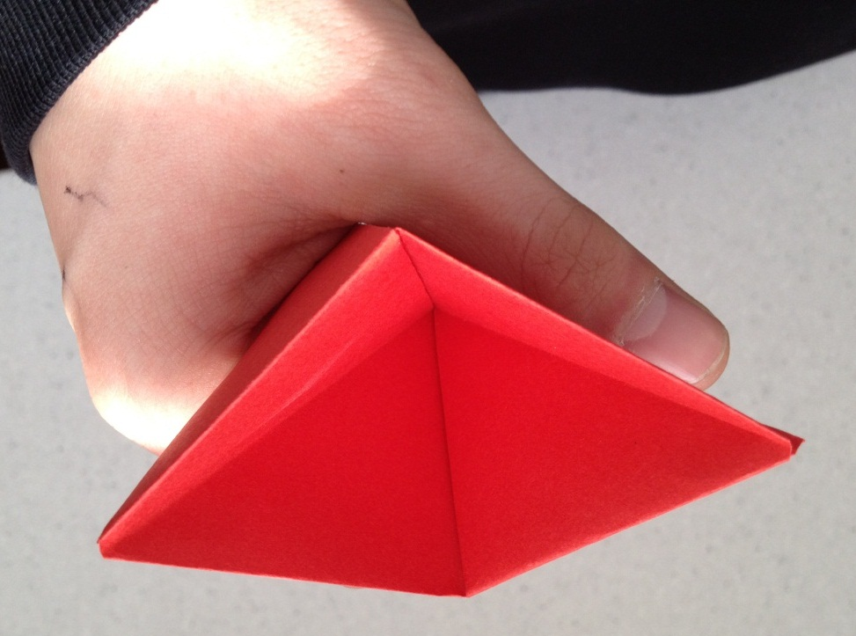
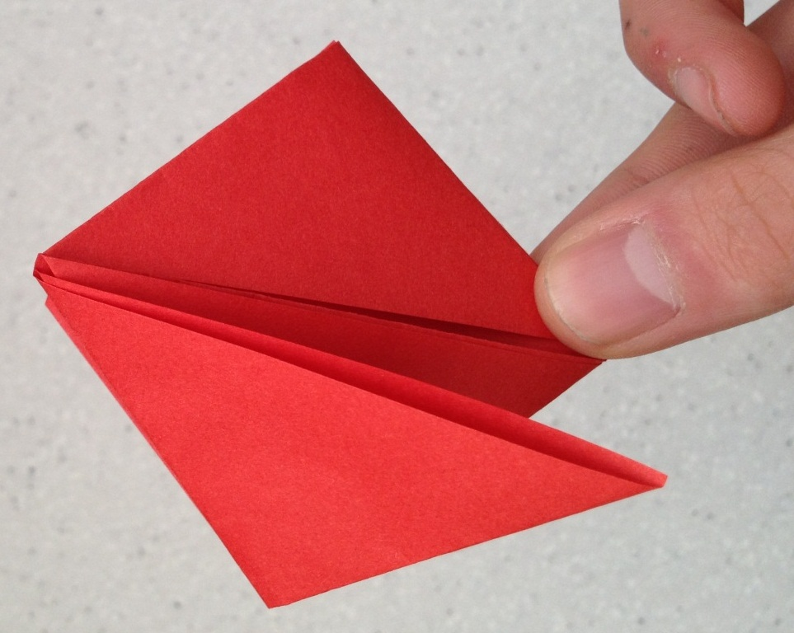
9.schritt
Nun presst man das Dreieck an beiden Seiten zusammen und man erhält ein Quadrat.

Slide 14
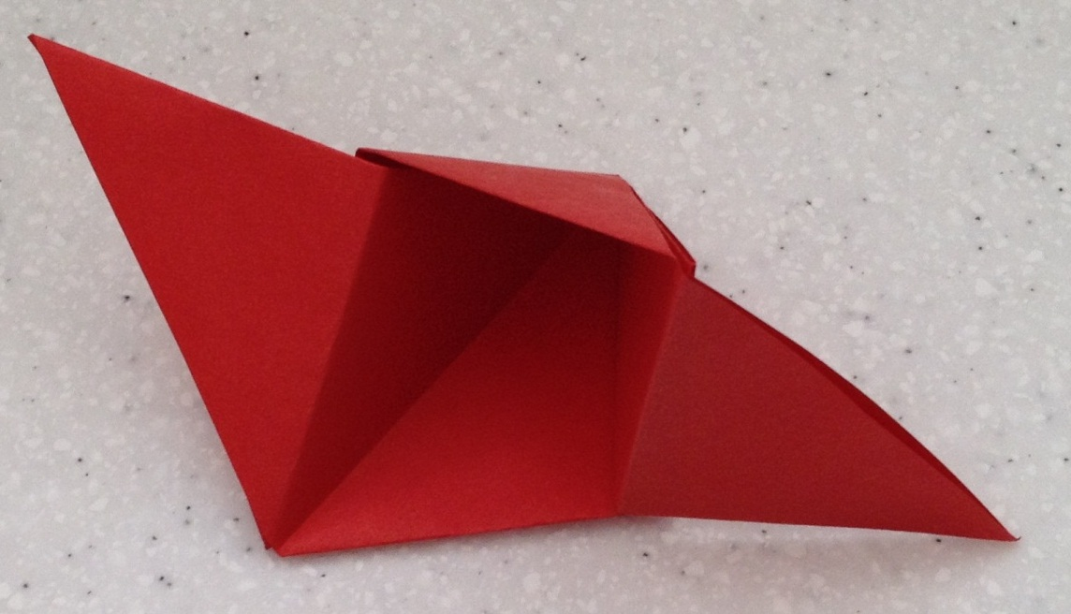
Nach diesen 9 Schritten müsste man diese Figur erhalten
Nun muss man die Schritte 30-mal wiederholen.

Slide 15

10. schritt
Jetzt muss man nur noch alle Teile zusammenstecken.
Unter folgenden Link findet man ein Video, in dem beschrieben wird, wie dieser Schritt funktioniert: http://www.youtube.com/watch?v=pcul14eol9U

Slide 16
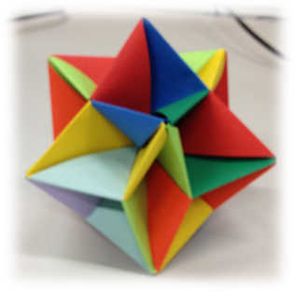
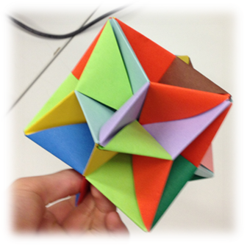
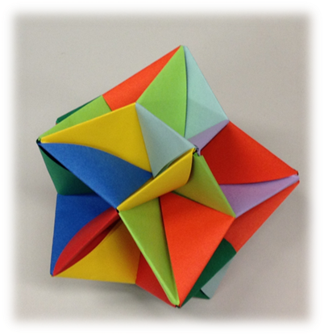
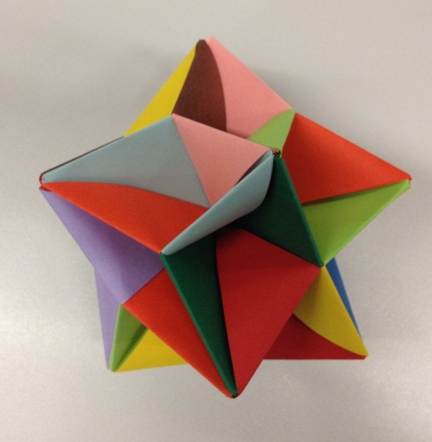
Fertiger Star ball

Slide 17
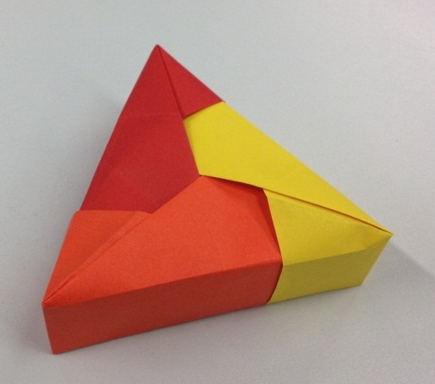
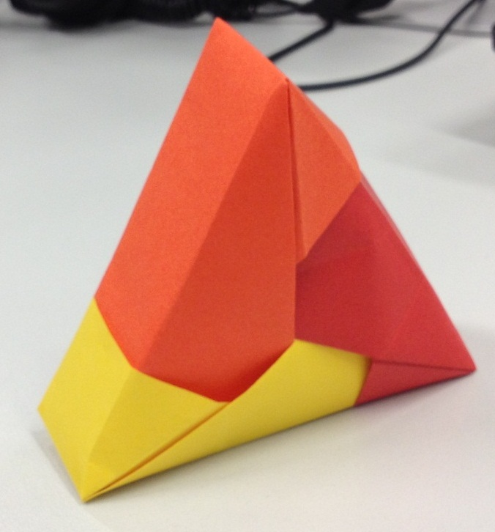
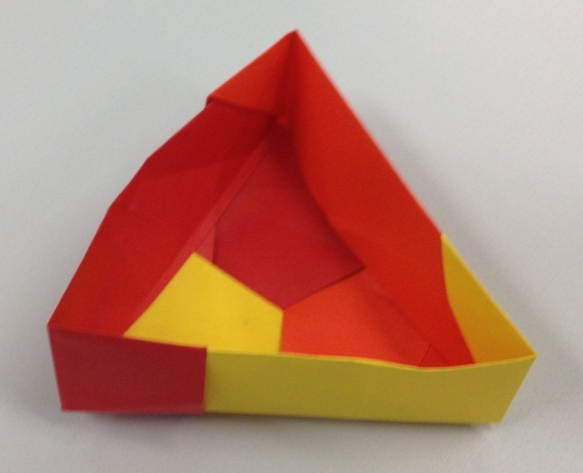
Weitere Origami

Slide 18
Viel Spaß beim Falten
☺

